Slide 1
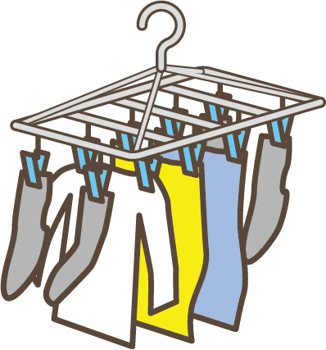
家庭用事前学習
おうちのしごとは、だれがしていますか？
おうちのしごと
おうちのしごとをしている人
あさごはんをつくる
ばんごはんをつくる
おさらをあらう
そうじ
せんたく
ごみをだす
こどもにべんきょうをおしえる
【保護者の方へのお願い】お子さんの話をしっかりと受け止めて、お子さんと様々な意見を交わしてみてください。 本教育について、ご不明な点や配慮が必要なこと等がありましたら、学校の担任等にご相談ください。

Slide 2
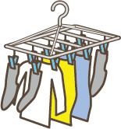
家庭用事後学習
まずは、学校でどのようなことを学んだかお子さんに聞いてみましょう。
ご家庭での役割がどのようになっているか、お子さんと話し合ってみてください。
ご家庭での役割はどのようになっていますか。
〈体験型学習〉
お子さんに料理や洗濯、掃除等の家事をしてもらい、 気づいたことや感想を 聞いてみましょう。
あさごはんをつくる
ばんごはんをつくる
おさらをあらう
そうじ
せんたく
ごみをだす
こどもにべんきょうを おしえる
発展的取組
お子さんが好きなことや、将来（これから）やりたいことについて、 聞いてみてください。また、なぜそのように考えているかも聞いてみてください。
メモ
ご家庭での話し合いの際に、ご自由にお使いください
【保護者の方へのお願い】お子さんの話や考えをしっかりと受け止めて、お子さんと様々な意見を交わしてみてください。 体験型学習では、お子さんが男女共同参画に関心を持ち、身近なところから実践できるよう、お子さんへのサポートをお願いいたします。 本教育について、ご不明な点や、お子さんの様子で気になること等がありましたら、学校の担任等にご相談ください。

